Slide 1
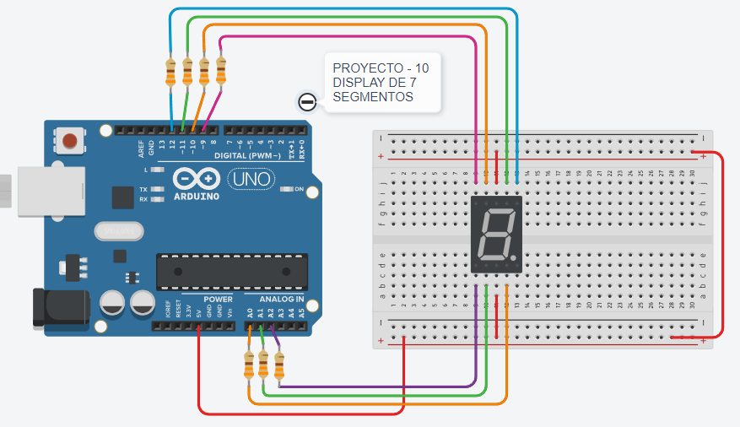
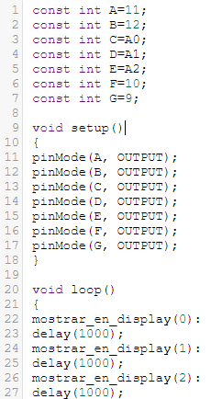
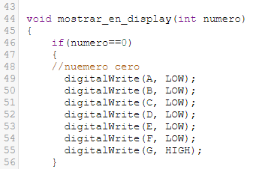
Nombres y Apellidos: ___________________________________
Grado y Sección: _________
Práctica calificada 10
… descifrar y continuar el código

